Slide 1
Муниципальное бюджетное дошкольное образовательное учреждение
Сакмарский детский сад «Берёзка»
МОЯ ПЕДАГОГИЧЕСКАЯ НАХОДКА
Подготовила: воспитатель Белова Т.Н.
высшая квалификационная категория

Slide 2
Разрешите представиться
Белова
Татьяна Николаевна
Место работы: МБДОУ «Сакмарский детский сад «Берёзка»»
Педагогический стаж: 9 лет
Образование: Средне - специальное
Высшая квалификационная категория

Slide 3
Главной своей задачей в работе считаю выбор наиболее эффективных методов и приемов организации дошкольников, которые позволили бы максимально использовать индивидуальные возможности каждого ребенка, создать ситуацию успеха.
Процесс образования меняется, идет вперед, появляются новые разработки, программы, впоследствии меняется и потребность школ в новых, умных, любознательных детях. Значит должен меняться и сам педагог – воспитатель, вносить что-то новое, яркое. Должны претерпеть изменения способы, средства и методы обучения и воспитания детей. Сегодня особое значение приобретают игровые формы, в частности, развивающие (дидактические) игры.

Slide 4
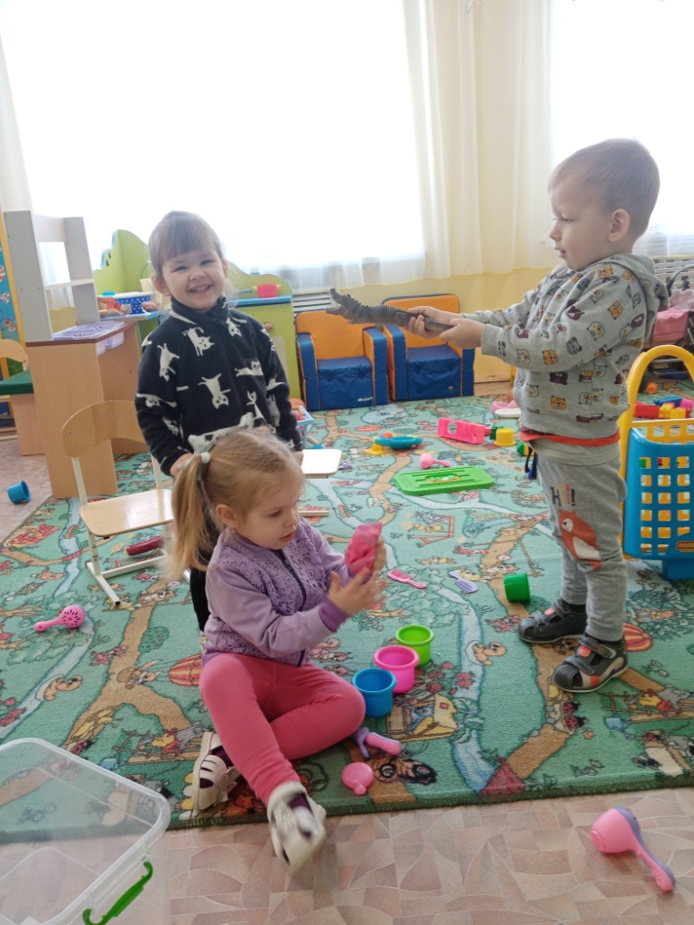
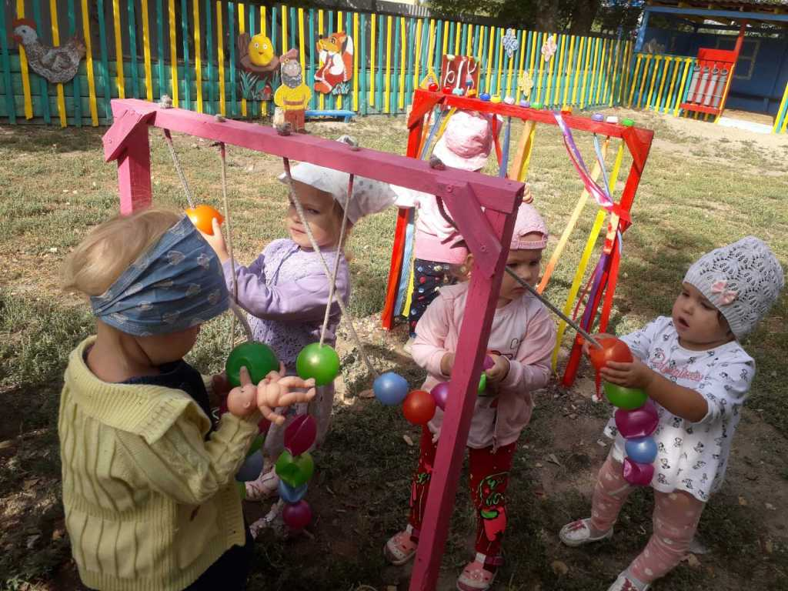
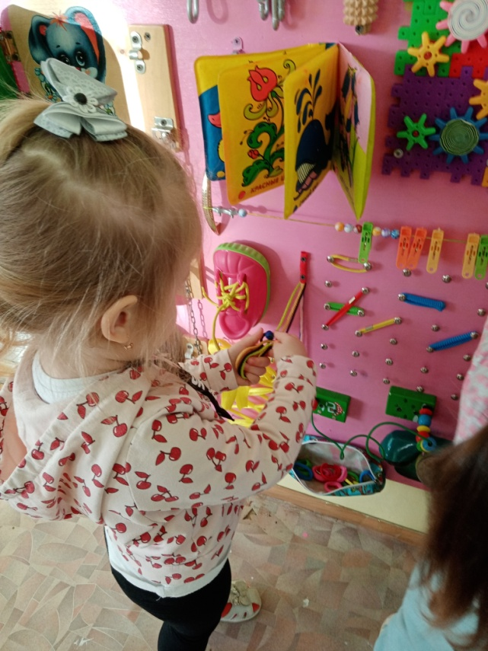
Играя, ребенок учится осязанию, восприятию и усваивает все сенсорные эталоны; учится сопоставлять, сравнивать, устанавливать закономерности, принимать самостоятельные решения; развивается и познает мир.

Slide 5
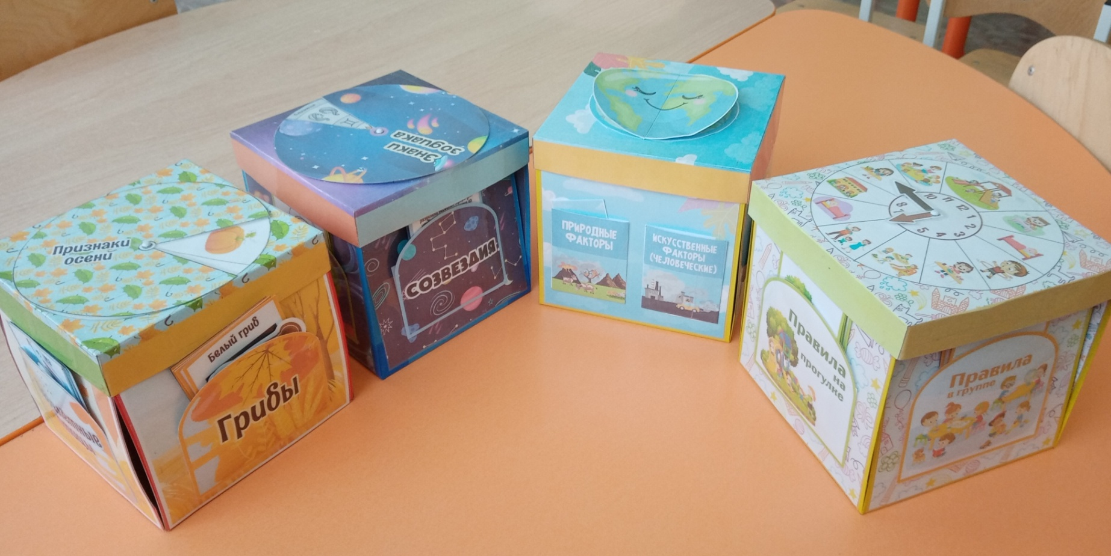
Моей педагогической находкой стали мэджик - боксы, или как их еще называют волшебные коробочки

Slide 6
НОВИЗНА
Мэджик-бокс – современная образовательная технология, в основе которой лежит анализ какой-то проблемной ситуации. Она объединяет в себе одновременно и ролевые игры, и метод проектов, и ситуативный анализ. Главное предназначение данной технологии — развивать способность прорабатывать различные проблемы и находить их решение используя уже имеющиеся знания, научиться взаимодействовать со сверстниками и взрослыми.

Slide 7
Боксы классифицируются по разным признакам и параметрам.
Печатный бокс (может содержать графики, таблицы, диаграммы, иллюстрации, что делает его более наглядным)
Мультимедиа-бокс (наиболее популярный в последнее время, но его использование зависит от технического оснащения).
Видео-бокс (может содержать фильм, аудио и видео материалы. Его минус - ограничена возможность многократного просмотра).

Slide 8
Бокс должен содержать в себе:
Сюжетная часть (совокупность действий, событий);
Информационная часть (вспомогательная информация, необходимая для анализа ситуации: научные, методические, статистические, нормативные материалы для решения бокса);
Методическая часть (вопросы, задания по анализу бокса).

Slide 9
Работа по этой технологии предполагает два этапа
Второй этап: работа с боксом — это его решение.
Решение боксов рекомендуется проводить в следующем порядке:
1. знакомство с ситуацией, её особенностями
2. выделение основной проблемы (проблем, выделение признаков, которые могут реально воздействовать на ситуацию;
3. формулирование проблемы.
4. выдвижение предположительных ответов на проблемный вопрос (анализ последствий принятия того или иного решения).
5. решение бокса — предложение одного или нескольких вариантов последовательности действий, указание на важные проблемы, механизмы их предотвращения и решения.
6. презентация решения.
7. рефлексия хода решения бокса.
Первый этап: Этап подготовки бокса.
Здесь формулируется задание, то есть, записывается сама учебная ситуация, или берется реальная ситуация и немного упрощается. Затем определяются вопросы, на которые, после анализа всех материалов, надо будет дать ответ.

Slide 10
Результативность использования мэджик – боксов заключается в том, что они помогают быстро и эффективно усвоить новую информацию и закрепить изученное в занимательно-игровой форме. Эти дидактические пособия имеют яркое оформление, четкую структуру и в идеале разрабатываются специально под конкретного ребенка с его уровнем знаний. Данный вид деятельности обеспечивает игровую, познавательную, исследовательскую и творческую деятельность учащихся, в результате которой ребёнок может сам собирать и организовывать информацию, выбирать задания, которые ему под силу.

Slide 11
Главная ценность бокса заключается в том, что он позволяет ребенку быть соучастником всего процесса, на любом из его этапов, отвечая всем требованиям ФГОС ДО к предметно-развивающей среде:
полифункционален: способствует развитию творчества, воображения
пригоден к использованию одновременно группой детей (в том числе с участием взрослого как играющего партнера);
обладает дидактическими свойствами, несет в себе способы ознакомления с цветом, формой и т. д. ;
является средством художественно-эстетического развития ребенка, приобщает его к миру искусства;
вариативен (есть несколько вариантов использования каждой его части);
его структура и содержание доступны детям дошкольного возраста

Slide 12
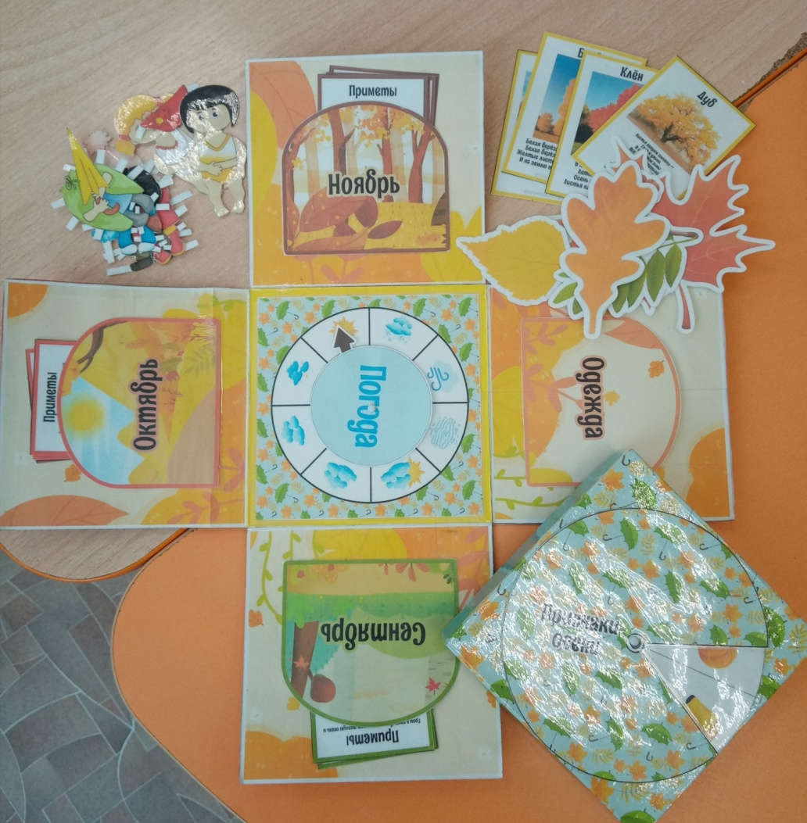
Мэджик - боксы - это самодельная коробка или можно сказать подобие кейса, с различным набором материалов на определенную тему. Все материалы из мэджик – бокса расположены в различных окошках, домиках и кармашках, в них находятся различные детали, которые ребенок может доставать, перекладывать, складывать по своему усмотрению. Мэджик - бокс помогает изучить и закрепить пройденный материал. Данную методику можно применять в любой образовательной области.

Slide 13
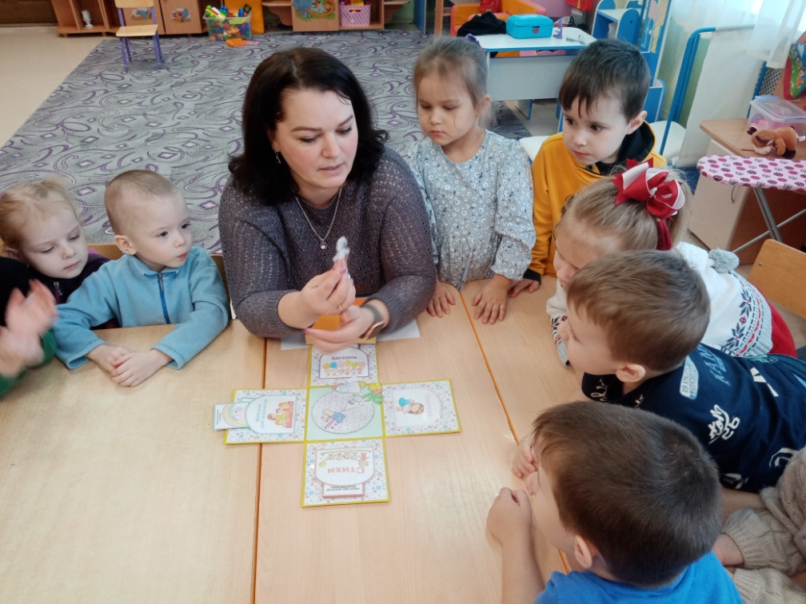
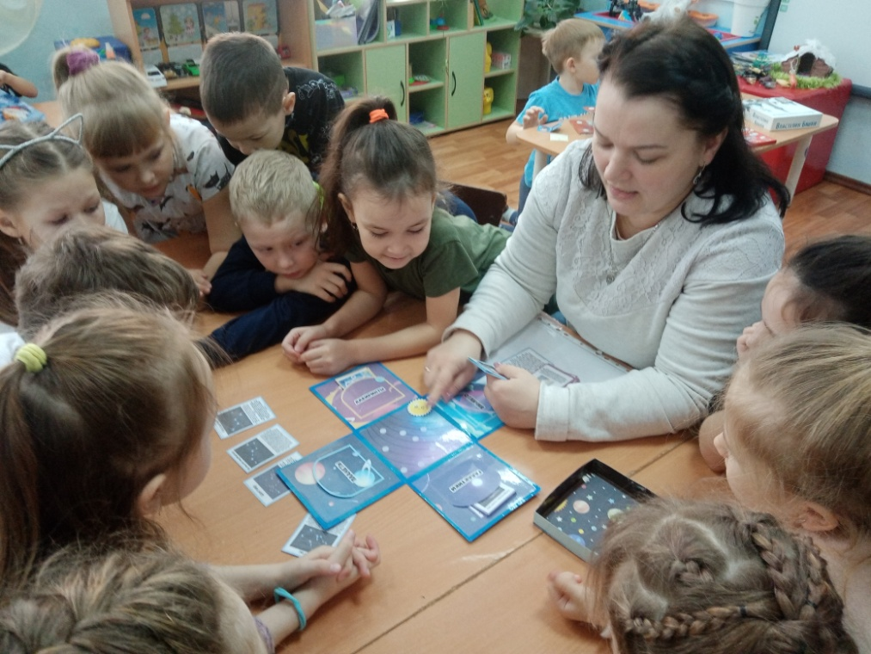
Использовать в своей педагогической практике мэджик-боксы я начала несколько лет назад. С помощью них закрепляли знания с детьми старшего дошкольного возраста по таким темам, как «Космос», «Планета Земля», «Осень», «Профессии», «Детский сад»

Slide 14
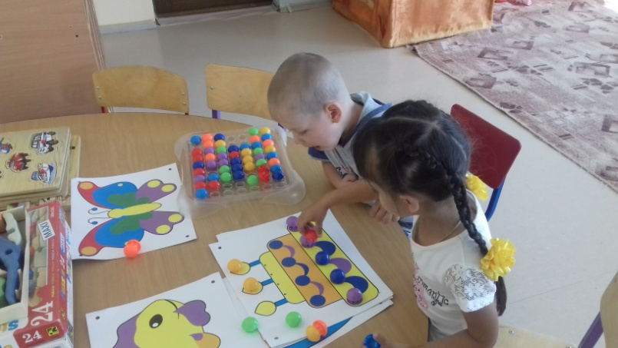
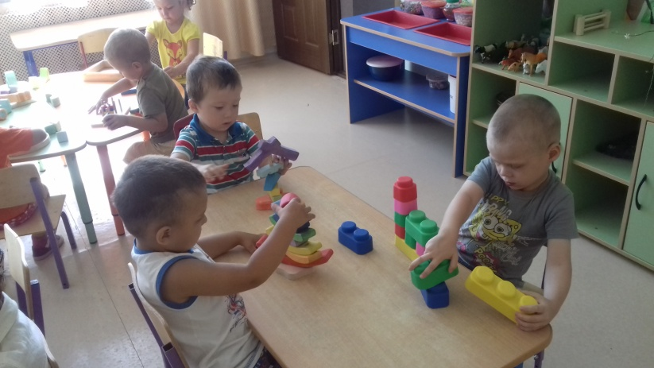
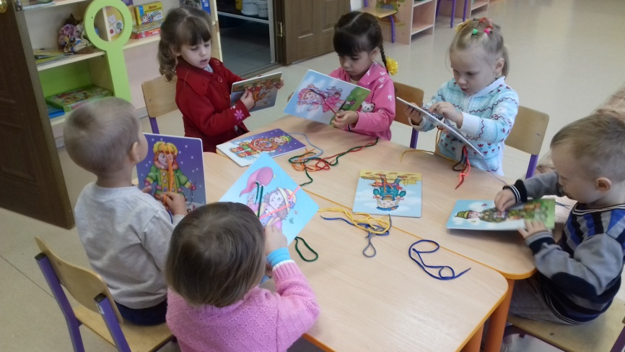
Использование дидактических игр детьми широко используется для сенсорного развития детей.
Сенсорными считаются те игры, которые помогают детям получить чувственные ощущения: зрительные и слуховые, тактильные и двигательные, обонятельные и вкусовые

Slide 15
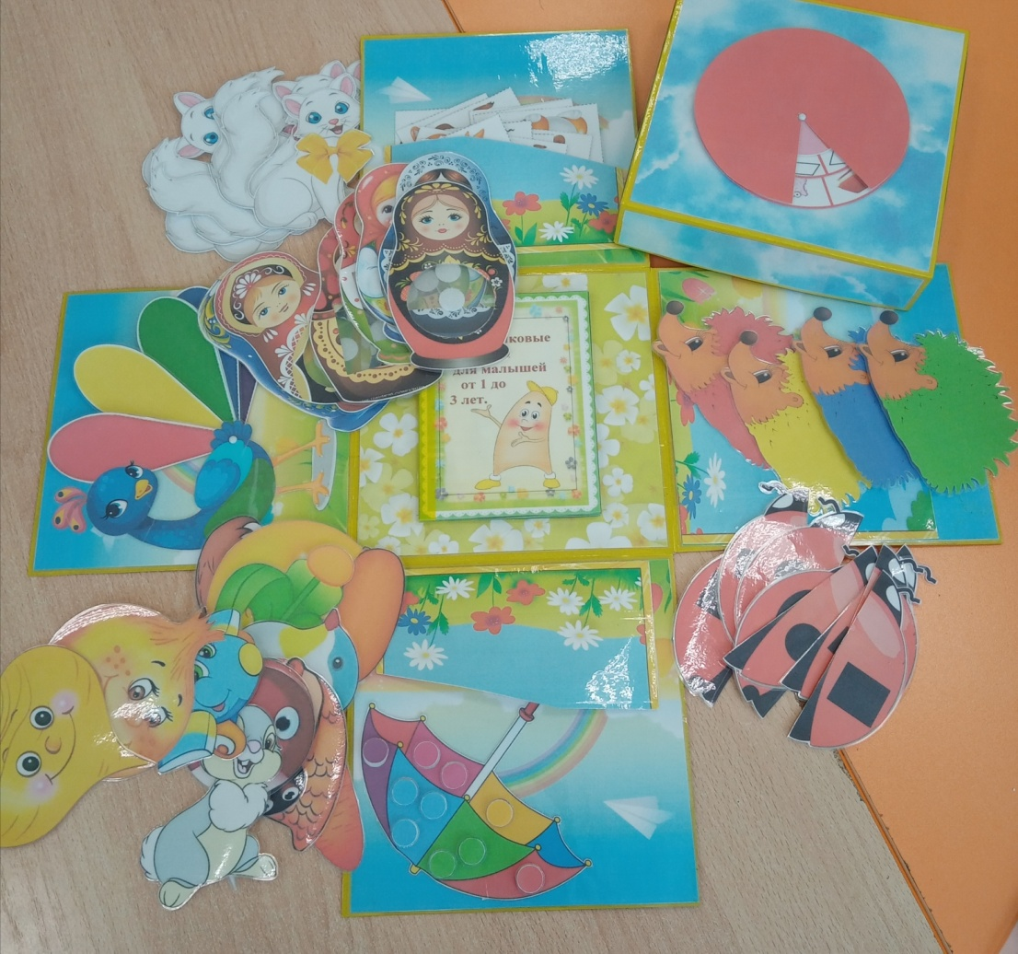
Например, применяемое мною дидактическое пособие Мэджик – бокс «Веселая сенсорика» позволяет соединить в комплексе дидактические игры, направленные на сенсорное воспитание ребенка.

Slide 16
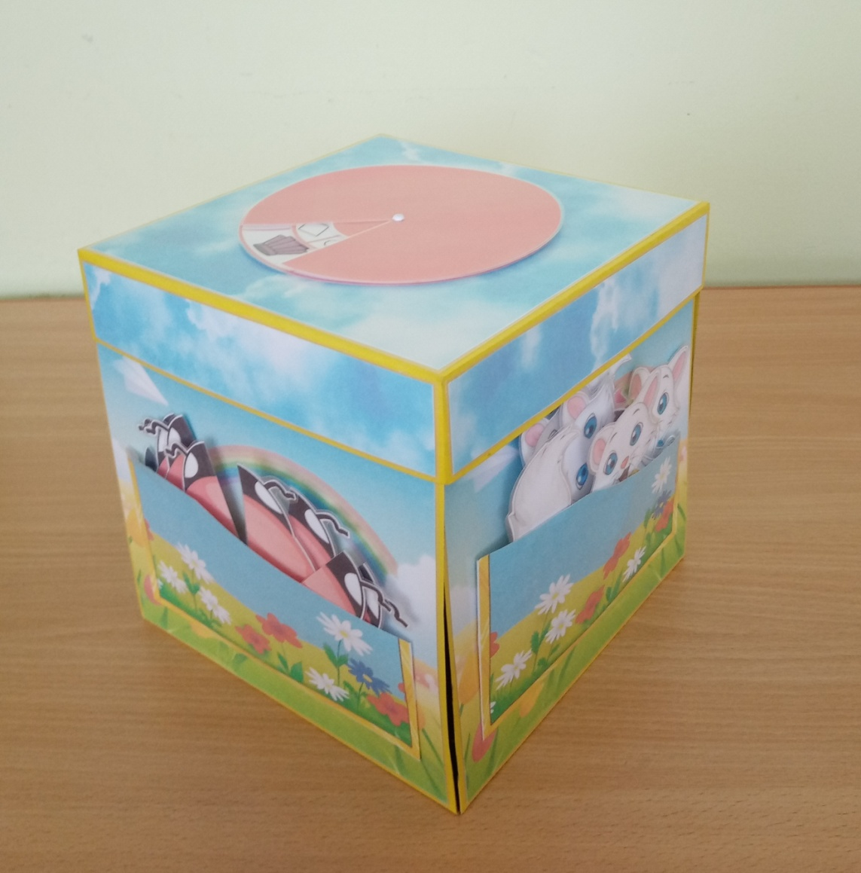
Пособие представляет собой коробку, на гранях которой имеются кармашки, в которых собраны разнообразные дидактические игры.
Содержание мэджик-бокса со временем можно дополнять и усложнять, в зависимости от уровня сформированности сенсорных способностей детей

Slide 17
Дидактическое пособие Мэджик – бокс «Веселая сенсорика» предназначено:
для стимуляции сенсорных функций (зрение, осязание, слух, и т. д.);
развития мелкой моторики, стимуляции двигательной активности;
снятия мышечного и психоэмоционального напряжения, достижения состояния релаксации и комфортного самочувствия детей;
создания положительного эмоционального фона, повышения работоспособности ребенка;
активизации когнитивных процессов (мышления, внимания, восприятия, памяти);
повышения мотивации к самостоятельной и экспериментальной деятельности дошкольников.

Slide 18
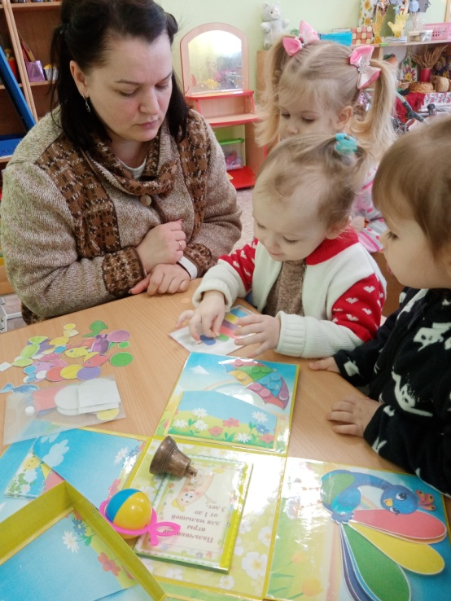
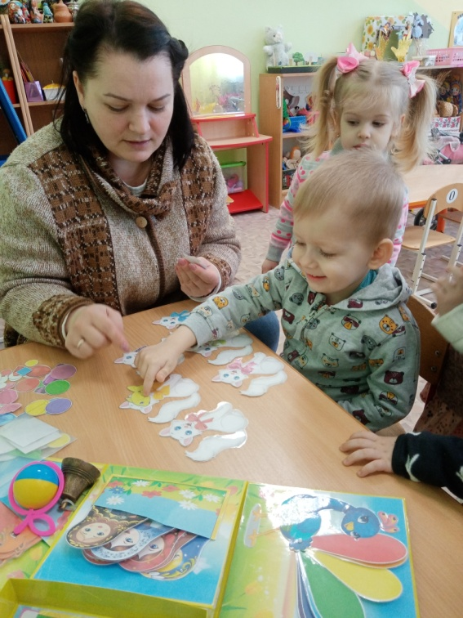
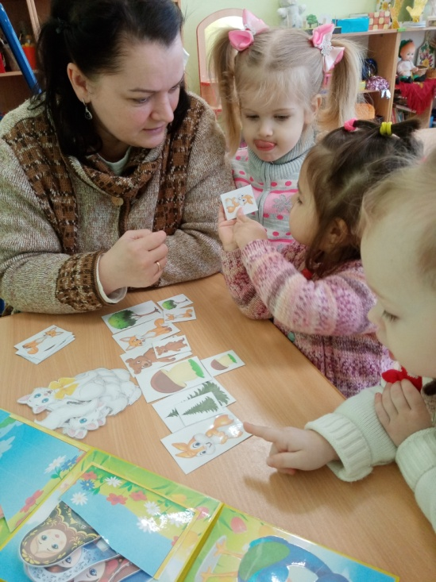
Дидактическое пособие я использую в педагогическом процессе, как в образовательной деятельности , так и в самостоятельной игровой и поисково-экспериментальной деятельности детей.
Особое внимание уделяю подбору дидактических игр для этого пособия.
Игры, расположенные в моем мэджик-боксе, можно разбить на несколько групп.

Slide 19
Игры первой группы, направлены на закрепление понятия формы. Подобранные дидактические игры используются для изучения и закрепления основных геометрических фигур (квадрат, круг, прямоугольник, треугольник) и для формирования умения у детей выделять форму в конкретных предметах окружающей обстановки.

Slide 20
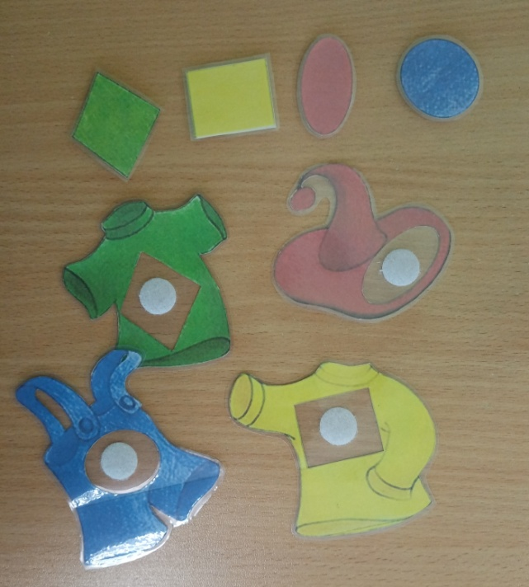
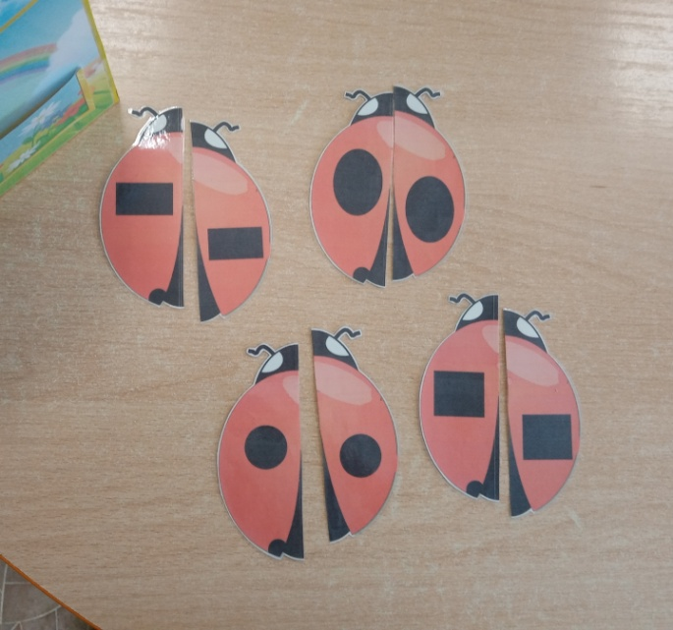
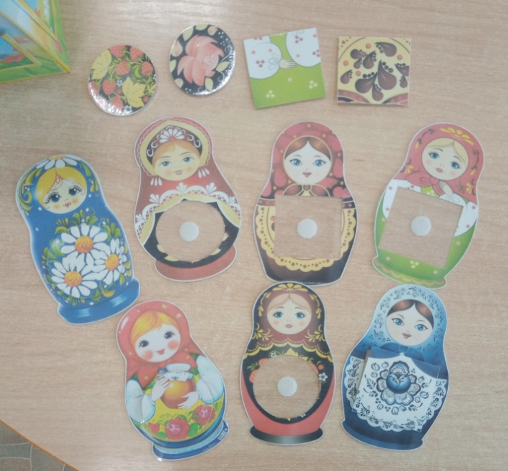
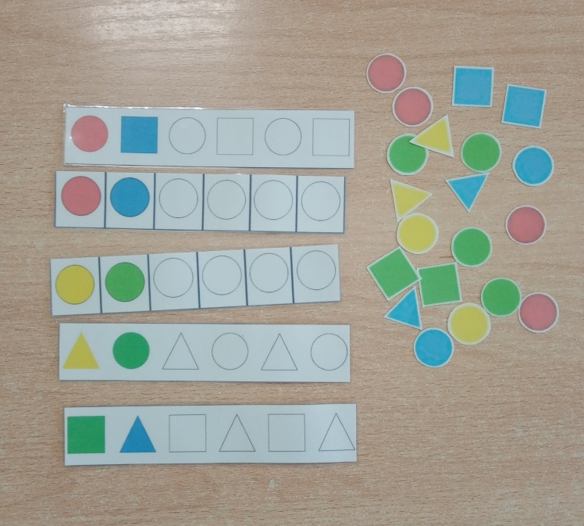
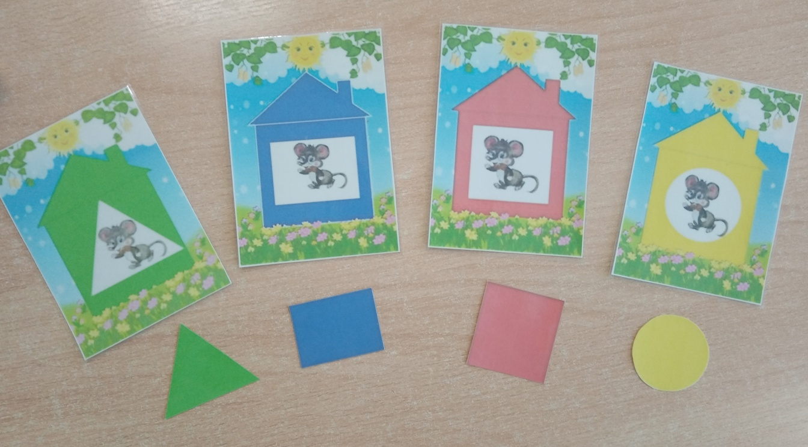
«Подбери заплатку»
«Матрешки»
«Божьи коровки»
«Продолжи ряд»
«Закрой окошки»

Slide 21
Вторая группа игр «Мэджик – бокса» направлена на закрепление понятия величины. Такие игры помогают знакомить детей с относительностью величин предметов, учить соотносить их по величине зрительно и путем наложения.

Slide 22
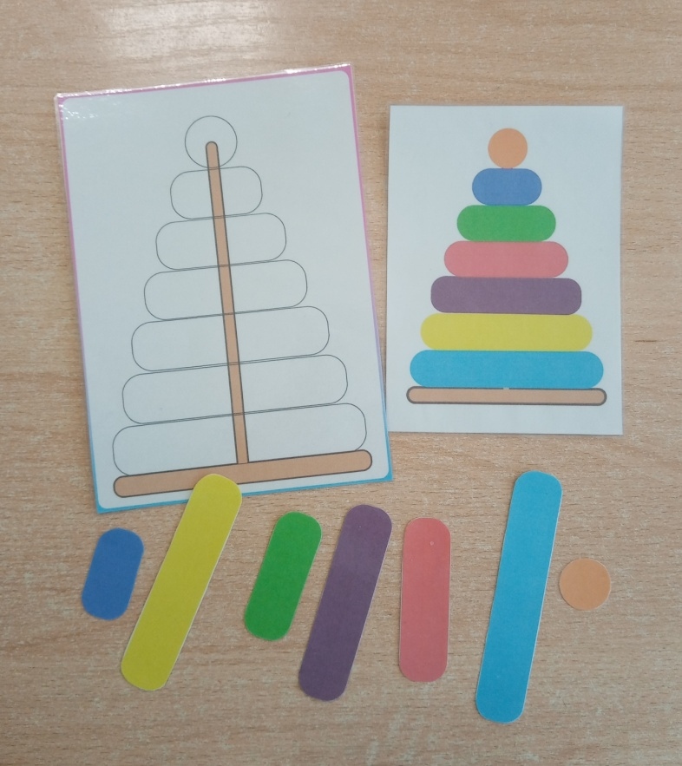
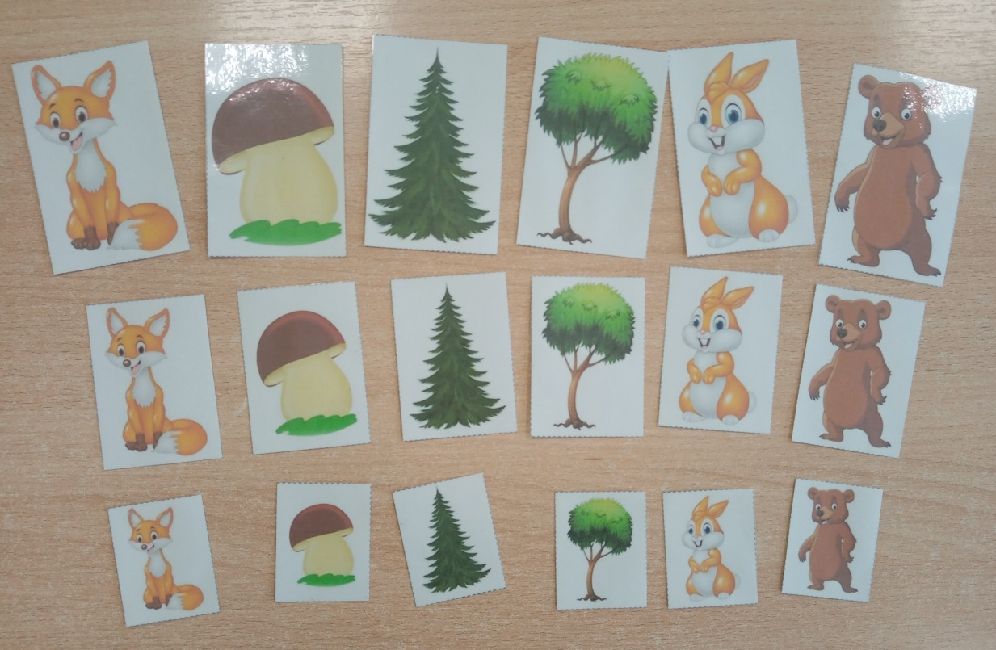
«Собери пирамидку»
«Большой – средний – маленький»

Slide 23
Третья группа содержит в себе дидактические игры на закрепление цвета. Тут подобраны игры, которые помогают изучать и закреплять умения детей узнавать, различать, называть основные цвета, находить одинаковые цвета, развивать мелкую моторику пальцев рук через действия с предметами, развивать восприятие цвета.

Slide 24
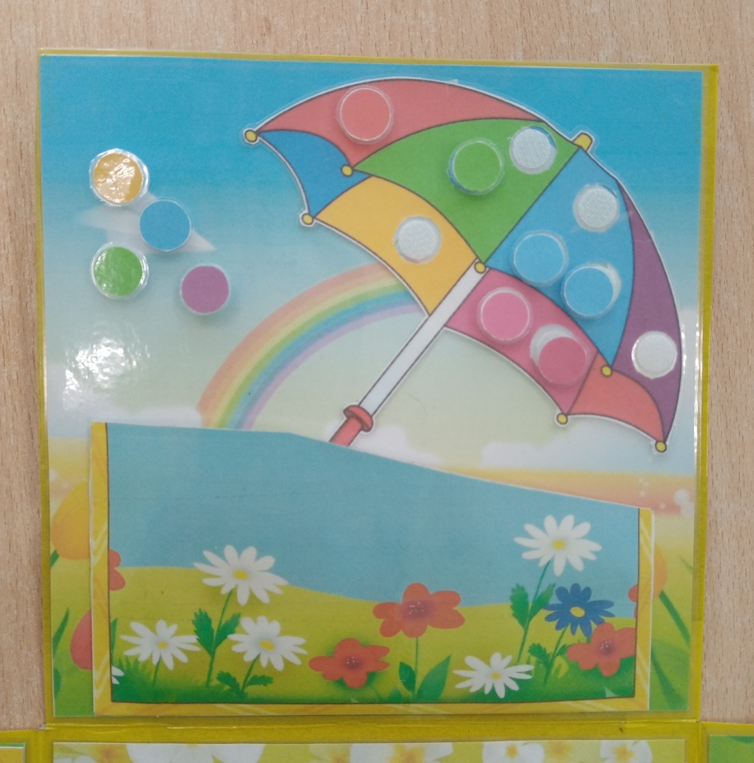
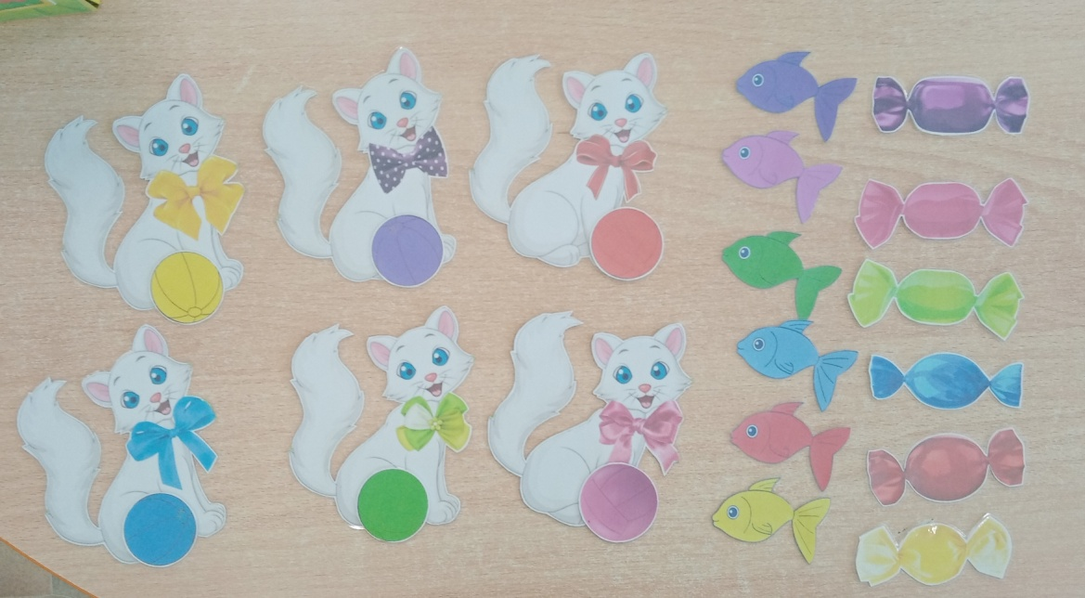
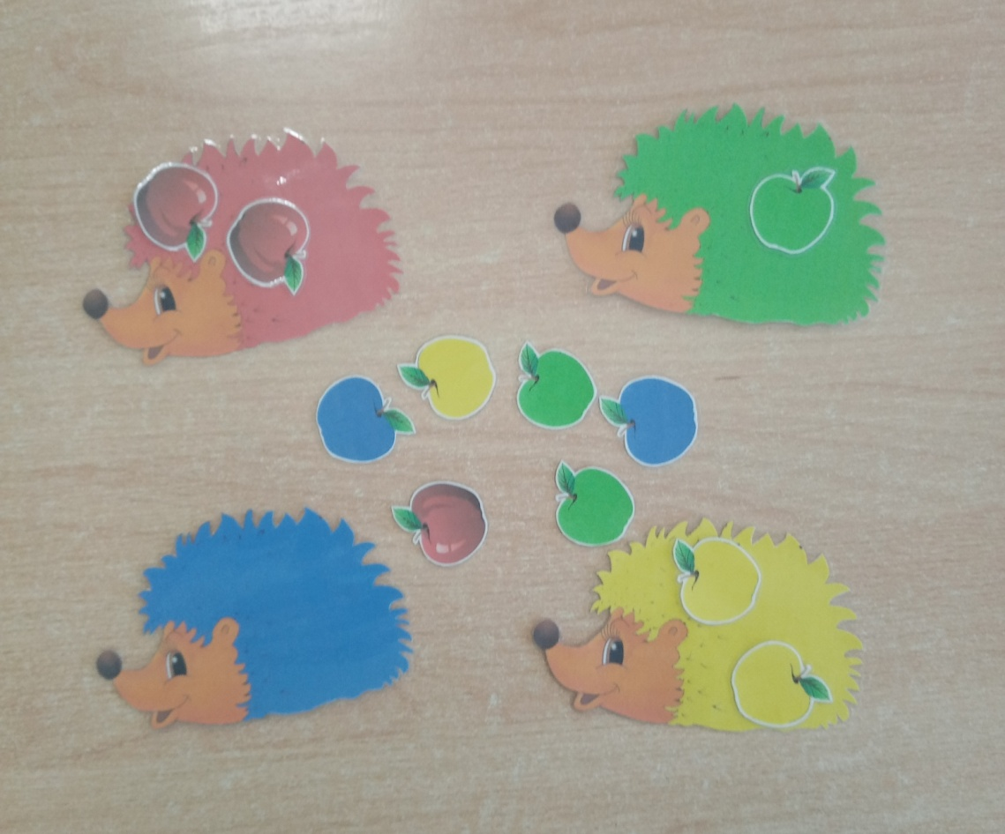
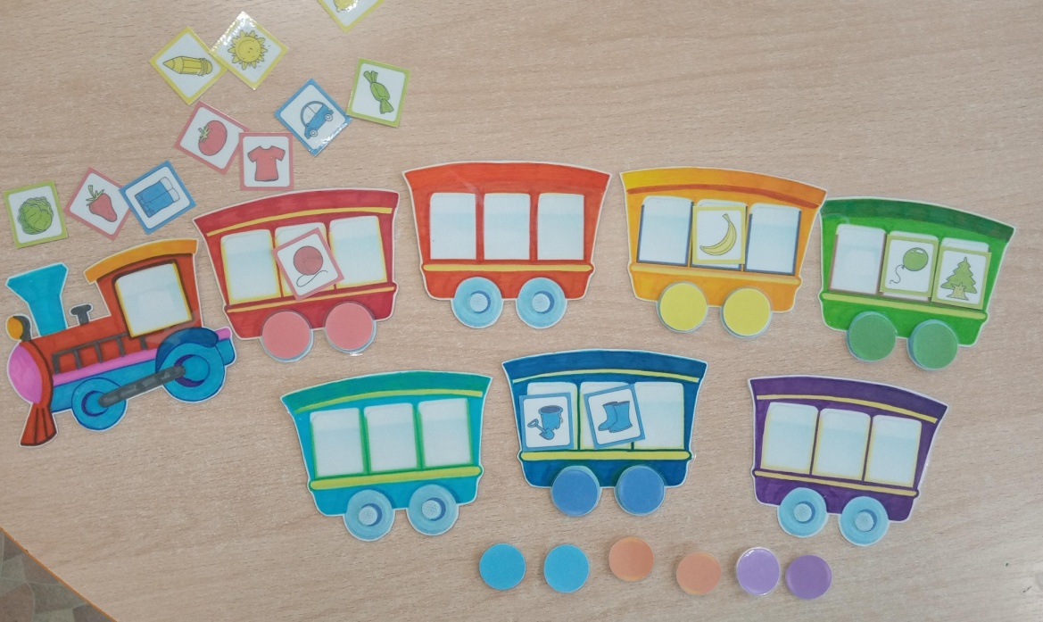
«Весёлый зонтик»
«Угости кошечку»
«Помоги ёжику»
«Радужный поезд»

Slide 25
К четвертой группе относятся дидактические игры на развитие тактильных ощущений. Игры направлены на развитие осязательных ощущений рук и умение находить одинаковые и противоположные по тактильным ощущениям предметы.

Slide 26
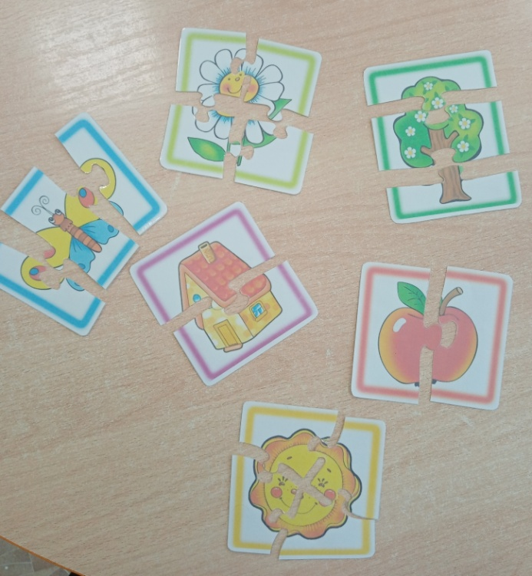
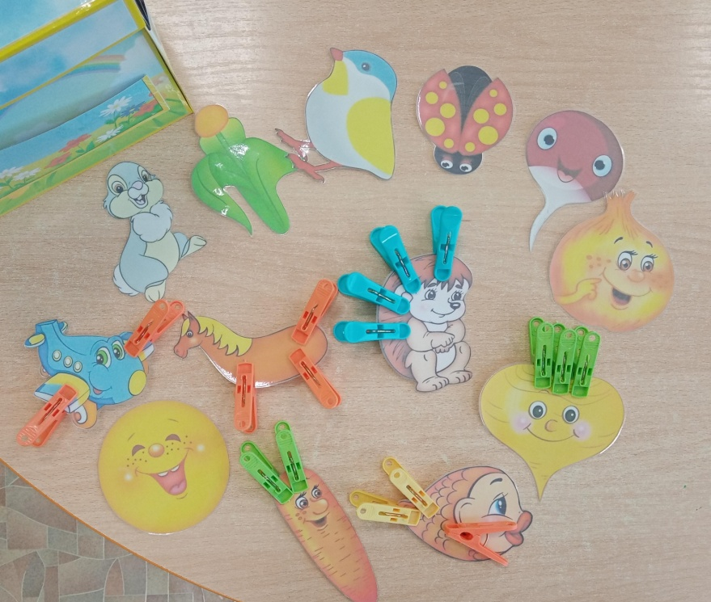
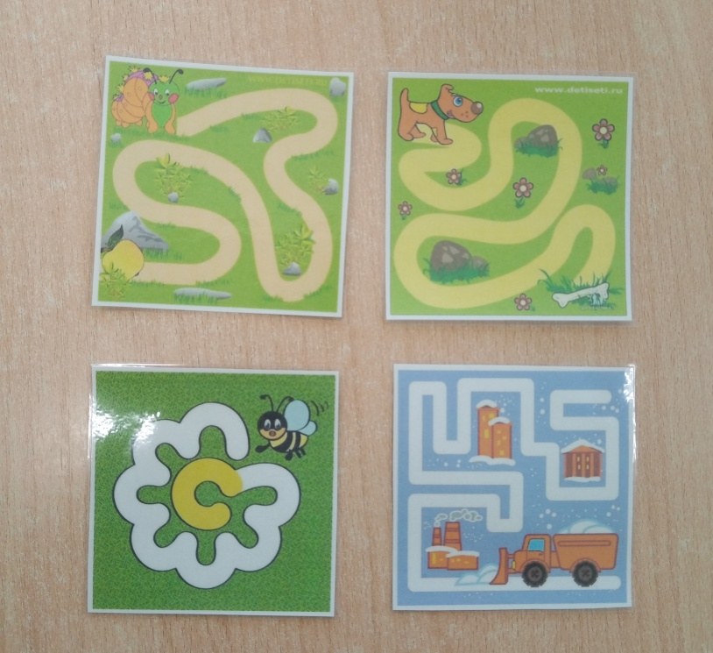
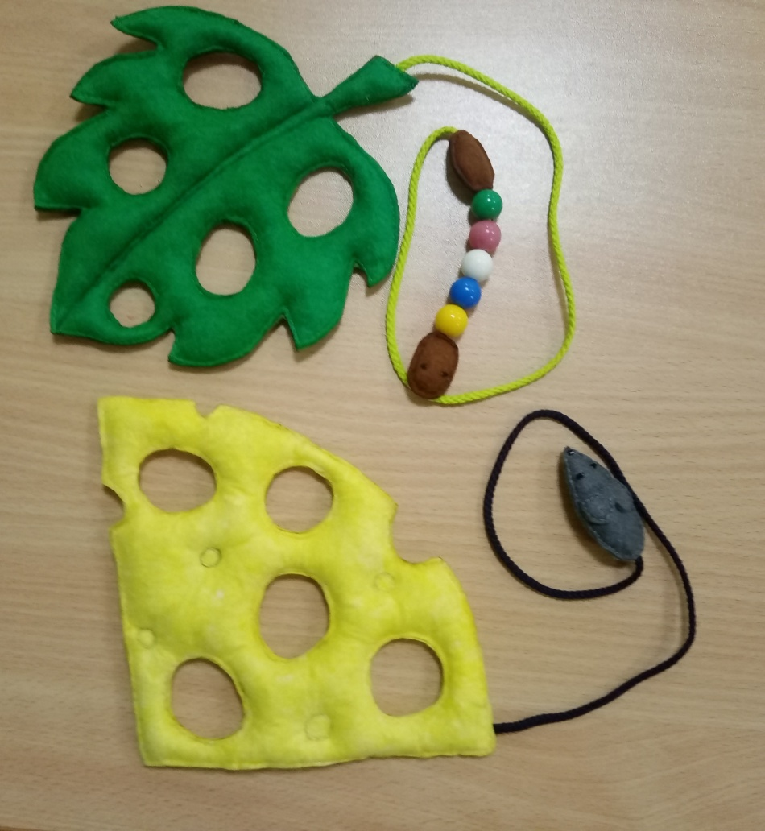
«Пазлы»
«Умные прищепки»
«Проведи
пальчиком»
«Лабиринт»

Slide 27
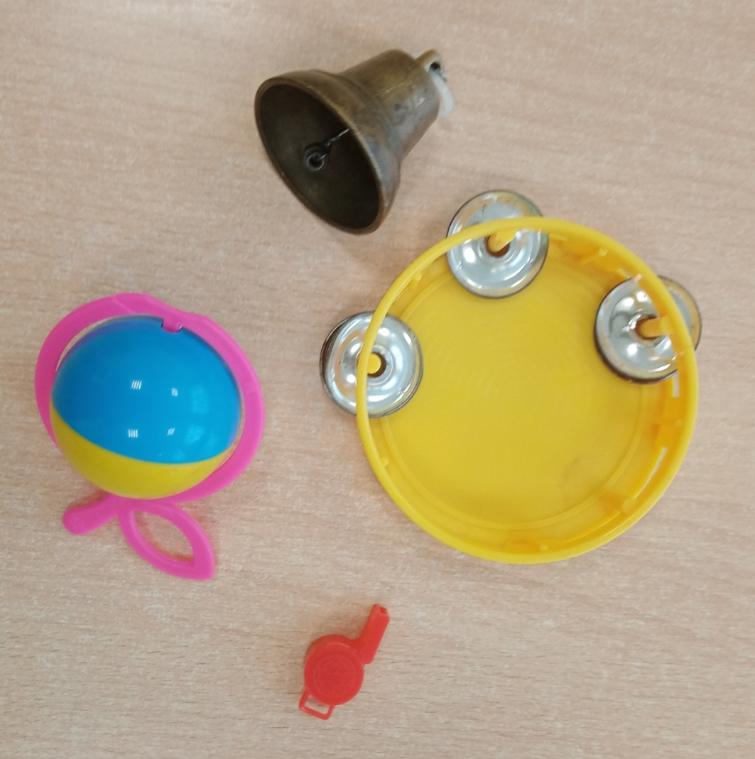
На дне «Мэджик – бокса» расположены дидактические игры на развитие слухового восприятия. Например, такая игра, как «Узнай по звуку». Здесь есть колокольчик, погремушка, свисток, бубен, они направлены на развитие слухового внимания, т.е. восприятие на слух звуков, которые издают различные звучащие игрушки, например, предложить детям послушать звуки и угадать какие предметы их издают

Slide 28
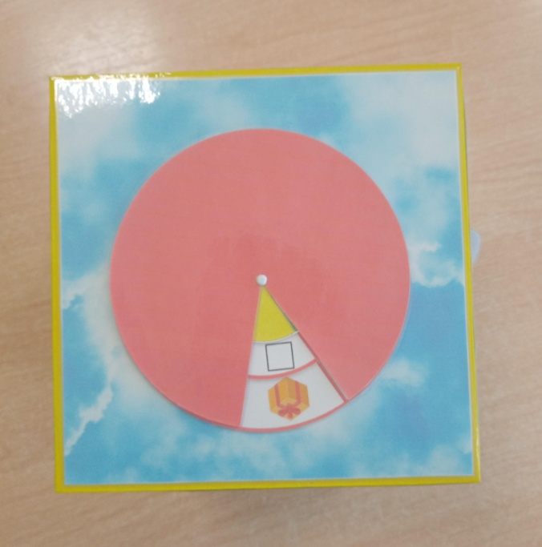
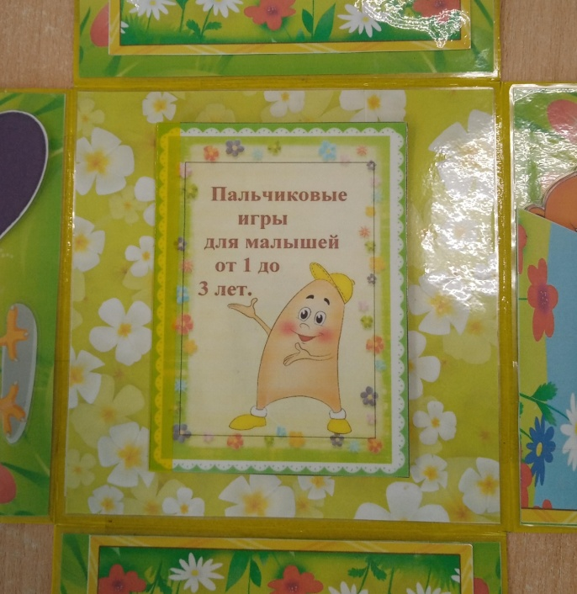
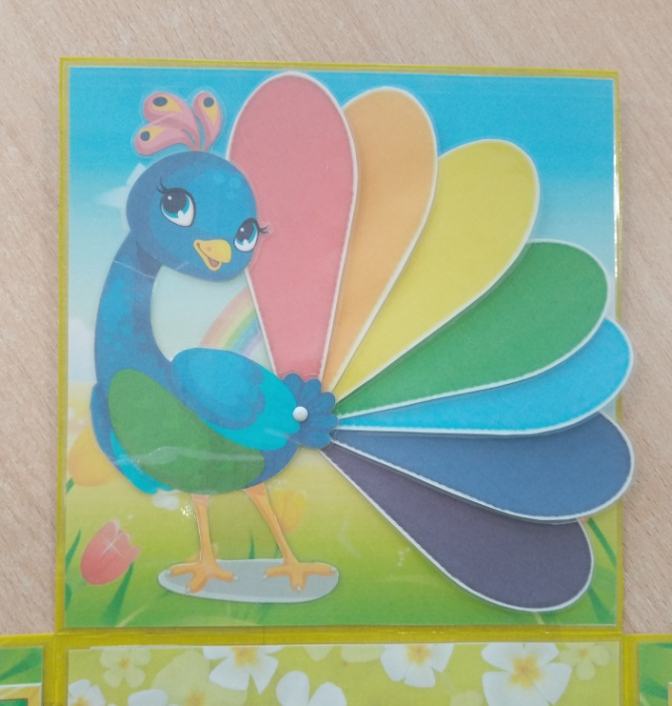
Также мой «Мэджик – бокс» включает в себя картотеку пальчиковых игр для малышей для развития мелкой моторики рук, а также для заучивания и развития памяти; основные цвета спектра, выполненные в виде павлина с хвостом и игру «Круги Луллия. Цвет и форма», где ребенок должен сопоставить изображение предмета с подходящей фигурой и цветом.

Slide 29
Сегодня я познакомила вас с игровой технологией, которую использую в своей педагогической деятельности.
Анализ проведенной работы показал, что использование «Мэджик – бокса» с дидактическими играми эффективно помогает развивать познавательную деятельность, происходит развитие речи и закрепление сенсорных эталонов, развиваются наблюдательность, внимание, память, воображение, обобщаются впечатления, которые дети получили при взаимодействии с внешним миром, расширяется словарный запас, приобретаются навыки игровой и учебной деятельности.

Slide 30
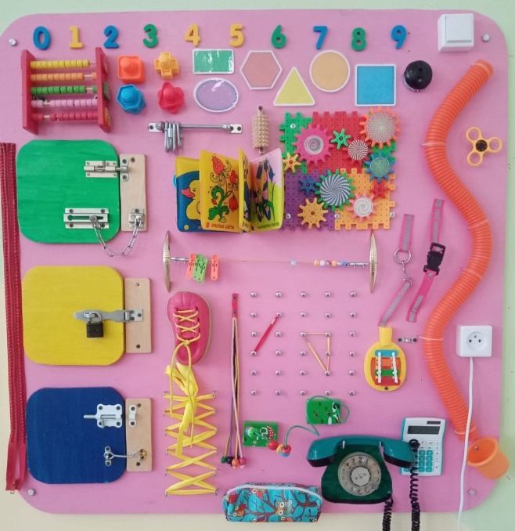
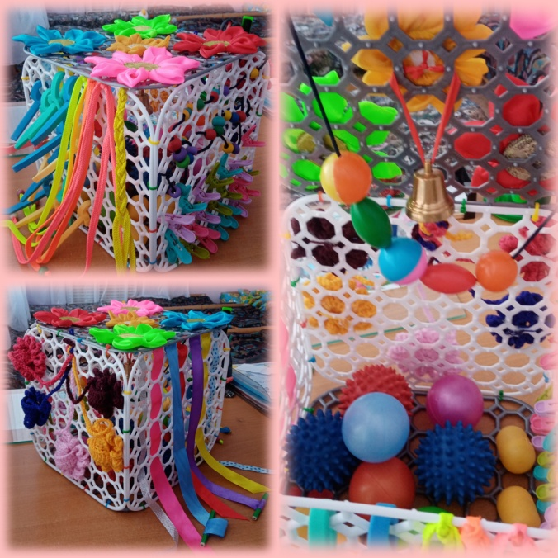
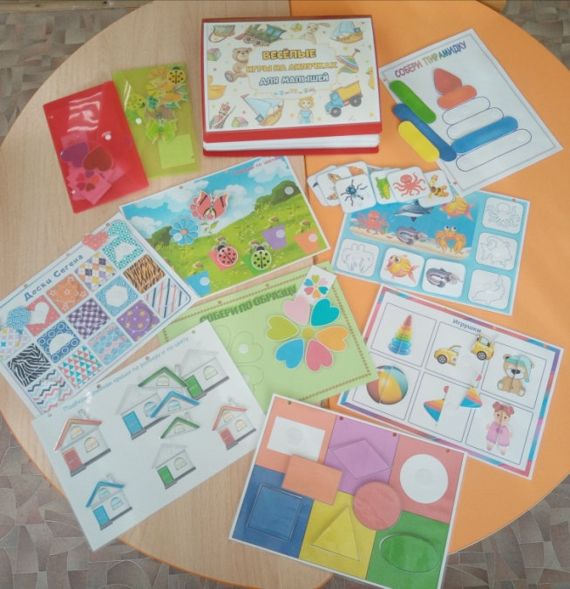
Также для сенсорного развития детей я широко использую другие дидактические игры и пособия разного вида, сделанные своими руками
Бизиборд Сенсорный куб Альбомы игр
на липучках

Slide 31
Внедряемая мною методика развития сенсорики у детей позволяет максимально отказаться от групповых занятий в традиционной форме и осуществлять личностно - деятельный подход, что отвечает современным требованиям дошкольного воспитания и обучения.

Slide 32
СПАСИБО ЗА ВНИМАНИЕ!!!

